Slide 1
「サイボウズ ガルーン 4.2」 新機能 2015年11月30日リリース
サイボウズ株式会社

Slide 2
アジェンダ
「サイボウズ ガルーン 4.2」 新機能について
リリース日
2015年11月30日
新機能のポイント
予定の出欠確認機能、施設の利用申請機能を中心に、５つのアプリケーションで新機能を追加しました。

Slide 3
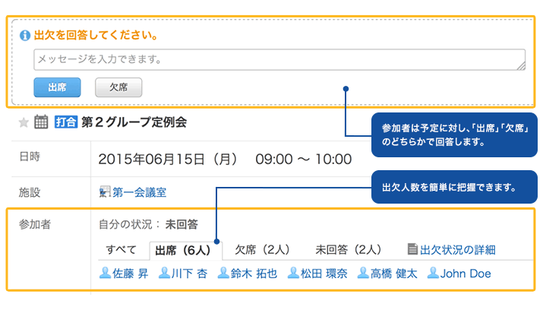
スケジュール 参加者の出欠を事前に確認できるようになりました
予定登録時に該当予定の参加者に対して「出欠」アンケートを設置できるようになりました。Eメールによる予定調整が不要になり、スケジュール上で出欠確認を完結できます。
スケジュール閲覧画面

Slide 4
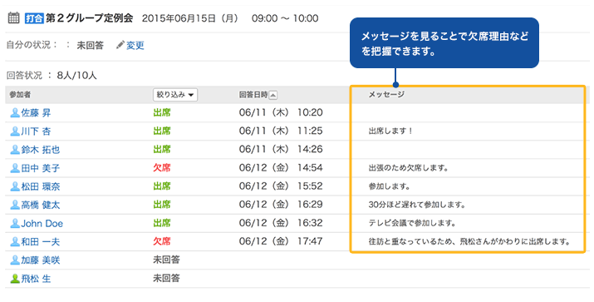
スケジュール 参加者の出欠を事前に確認できるようになりました
予定登録時に該当予定の参加者に対して「出欠」アンケートを設置できるようになりました。Eメールによる予定調整が不要になり、スケジュール上で出欠確認を完結できます。
出欠状況の詳細画面

Slide 5
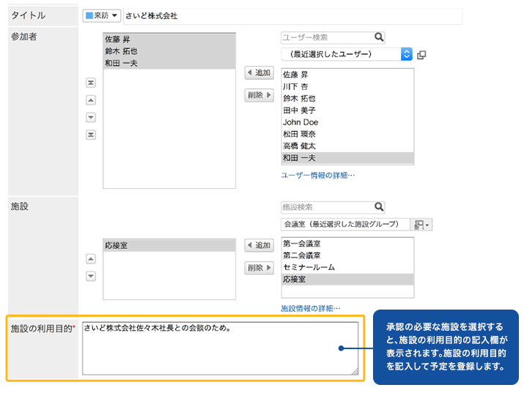
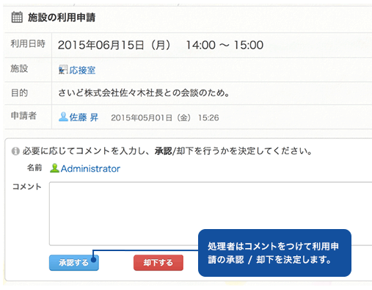
施設予約 施設予約で利用申請が設定できるようになりました
施設の予約が確定する前に、承認フローを設ける利用申請機能が搭載されました。会議室や社用車など数の限られた施設を、利用目的を明確にし、適切かつ効率的に管理できるようになります。
スケジュール登録画面
施設の利用申請画面

Slide 6
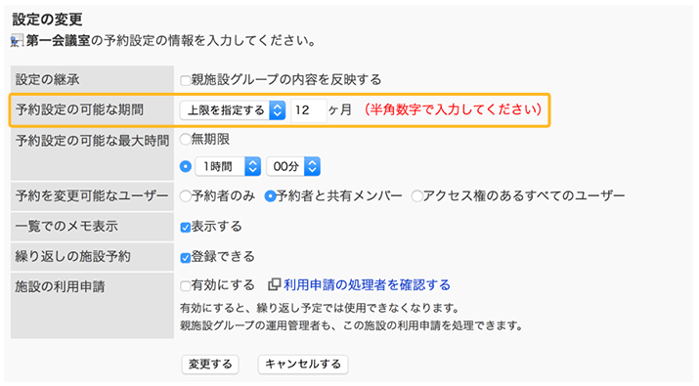
施設予約 予約設定の可能な期間がテキストで入力可能になりました
今まではプルダウンで1ヶ月～6ヶ月or無制限しか選べなかった予約設定の可能な期間が、テキストで入力可能になりました。1年単位、3年単位など、細かく予約設定することができるようになりました。

Slide 7
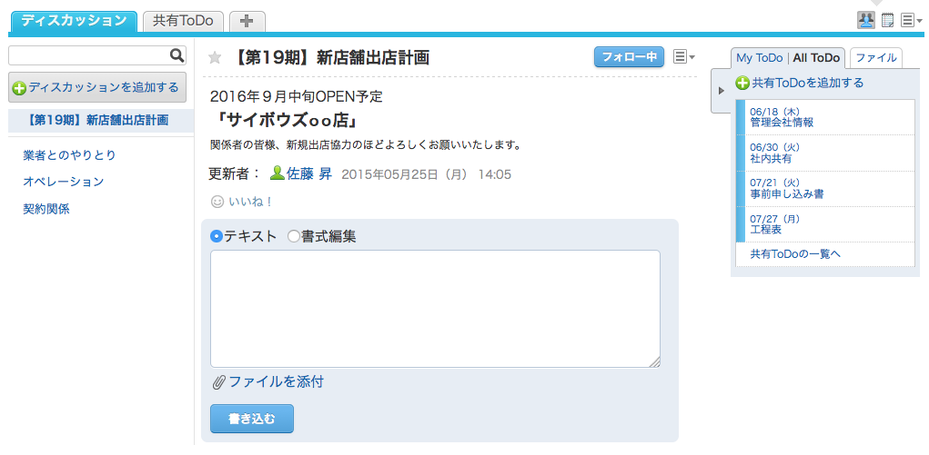
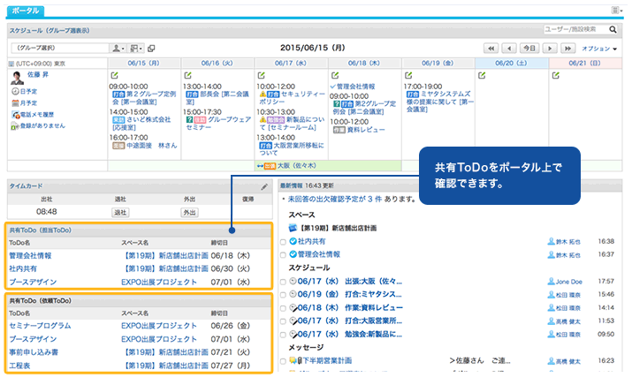
ポータル 共有ToDoポートレットの追加
スペースに登録した共有ToDoの一覧を、ポータル上に表示することができるようになりました。担当となっているToDoや依頼しているToDoを確認できるので、チームで抱えているタスクの見落としを防ぎます。
スペース画面
ポータル画面

Slide 8
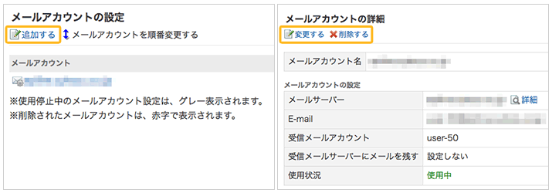
メール メールアカウントの操作をユーザーに許可する
各メールアカウントのパスワードを個々人で設定していた場合にも、管理者に設定を依頼することなく、「ガルーン」のメールアカウントを追加/変更/削除するための権限委譲ができるようになりました。

Slide 9
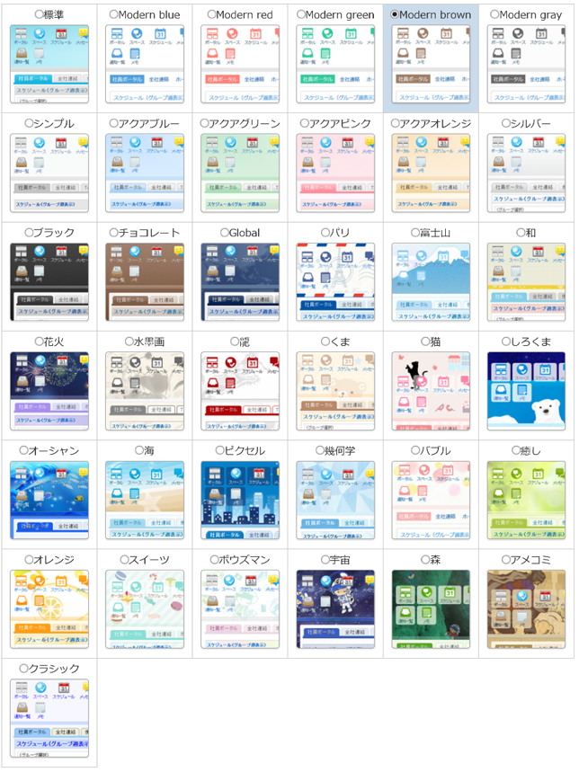
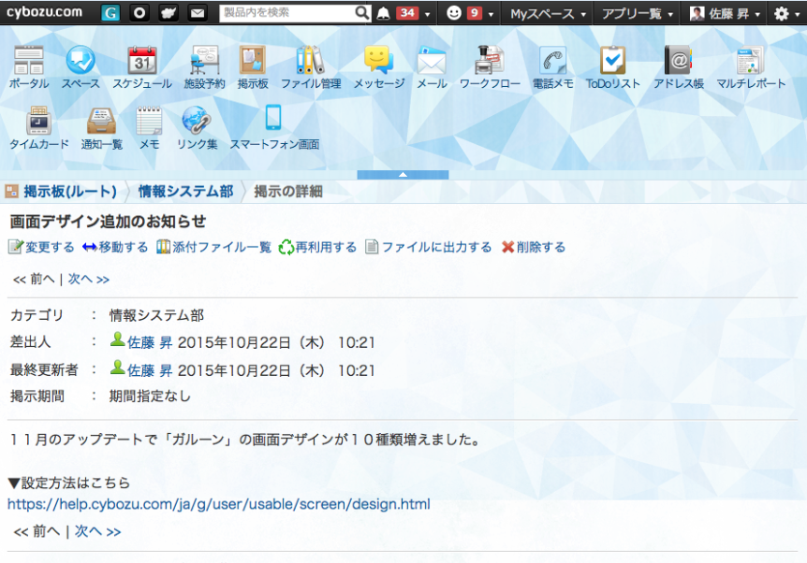
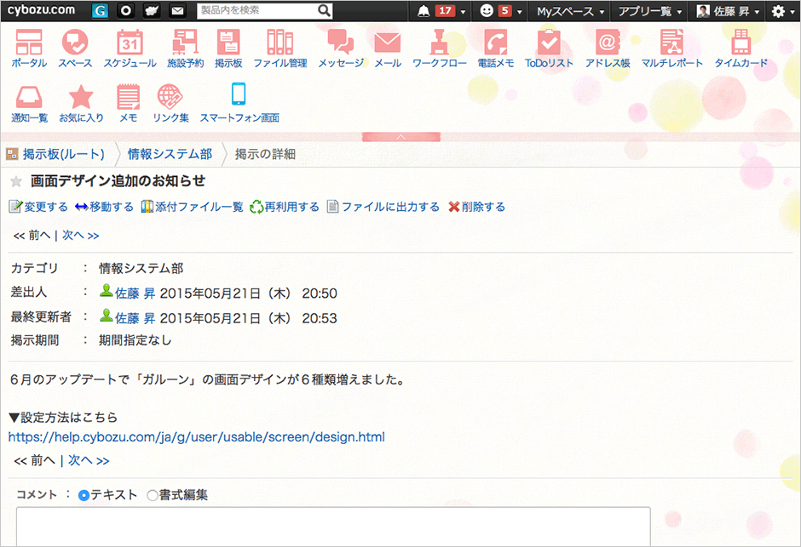
画面デザイン 画面デザインの追加
新デザインが10種類搭載されました。37種類のデザインから、毎日使う「ガルーン」にピッタリのお気に入りのデザインを見つけてください。

Slide 10
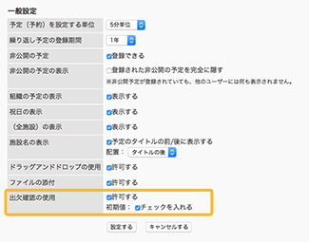
「Garoon」をご利用中の管理者の方へ①
予定の出欠確認機能を利用するためには、バージョンアップ後にシステム管理メニューでの設定が必要です。
設定方法
Administrators グループ（ロール）に所属しているガルーンのアカウントでシステム管理画面にアクセスする
システム管理（各アプリケーションの管理） 画面 > スケジュール>一般設定にアクセスする
"出欠確認の使用 "のチェックボックスの"許可する"にチェックを入れる

Slide 11
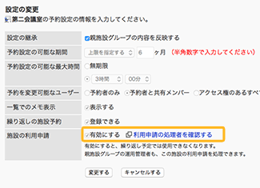
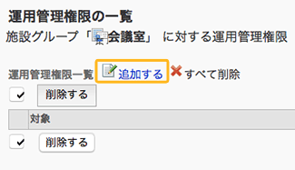
「Garoon」をご利用中の管理者の方へ②
施設の利用申請機能を利用するためには、バージョンアップ後にシステム管理メニューでの設定が必要です。
設定方法
Administrators グループ（ロール）に所属しているガルーンのアカウントでシステム管理画面にアクセスする
システム管理（各アプリケーションの管理） 画面 > スケジュール > 施設予約の設定にアクセスする
機能を利用したい施設を選択し、利用申請の処理者を確認する > 運用管理権限を設定するにアクセスする
追加するをクリックし、組織/ユーザー、ロールから運用管理権限を追加する
施設の利用申請を有効にするにチェックを入れる

Slide 12
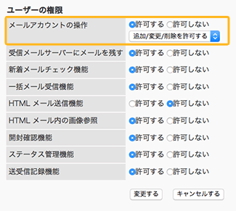
「Garoon」をご利用中の管理者の方へ③
ユーザーの権限でメールアカウントの追加/変更/削除を可能にするためには、バージョンアップ後にシステム管理メニューでの設定が必要です。
設定方法
Administrators グループ（ロール）に所属しているガルーンのアカウントでシステム管理画面にアクセスする
システム管理（各アプリケーションの管理） 画面 > メール > ユーザーの権限にアクセスする
"メールアカウントの操作 "のチェックボックスの"許可する"にチェックを入れ、ドロップダウンの"追加/変更/削除を許可する"を選択する

Slide 13
「サイボウズ KUNAI」をご利用中の方へ
今回の新機能の「サイボウズ KUNAI」対応内容は以下の通りです。
予定の出欠確認機能
「サイボウズ KUNAI」には未対応です。
施設の利用申請機能
■対応内容
承認が必要な施設の予定の新規登録・変更ができます。
※処理者が施設利用の承認/却下を行うことはできません。

